Slide 1

DAS GESETZ LEBEN
Lektion 9, 30. August 2025

Slide 2
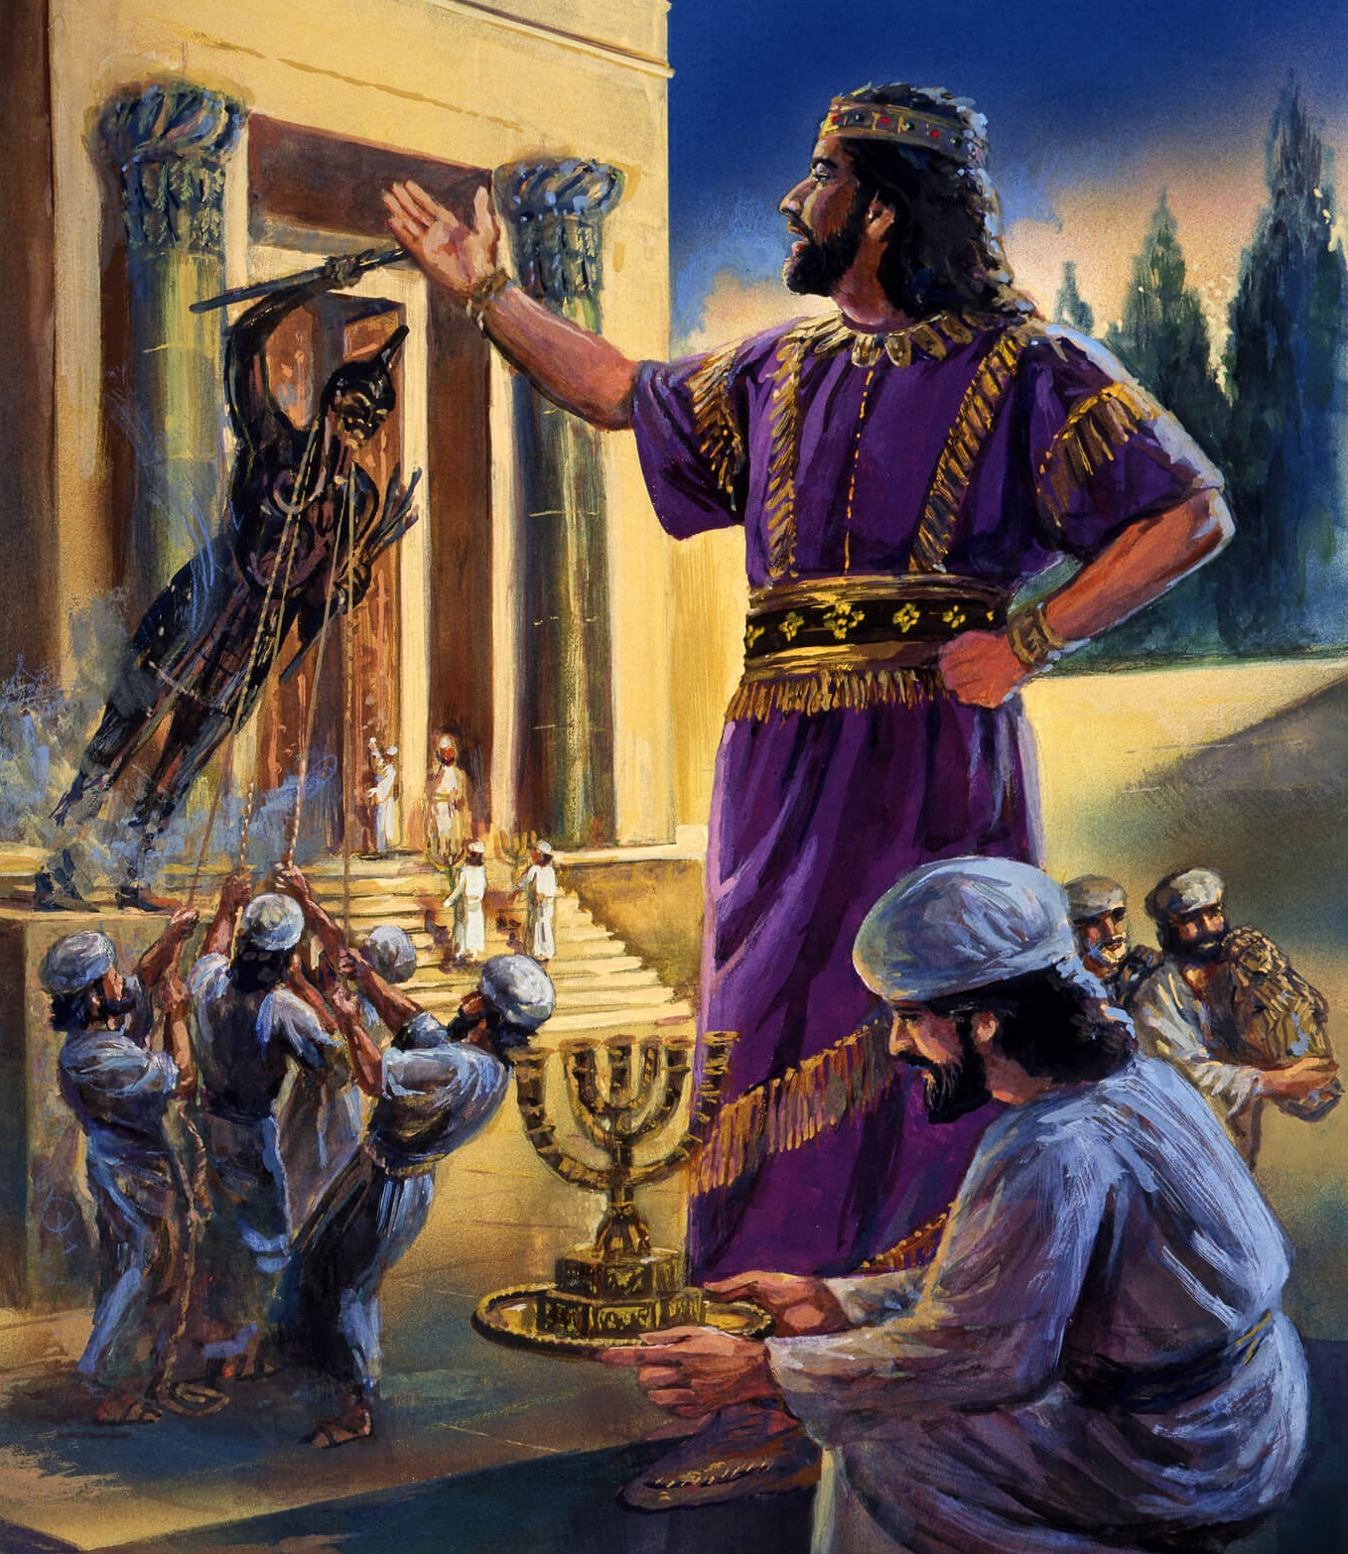
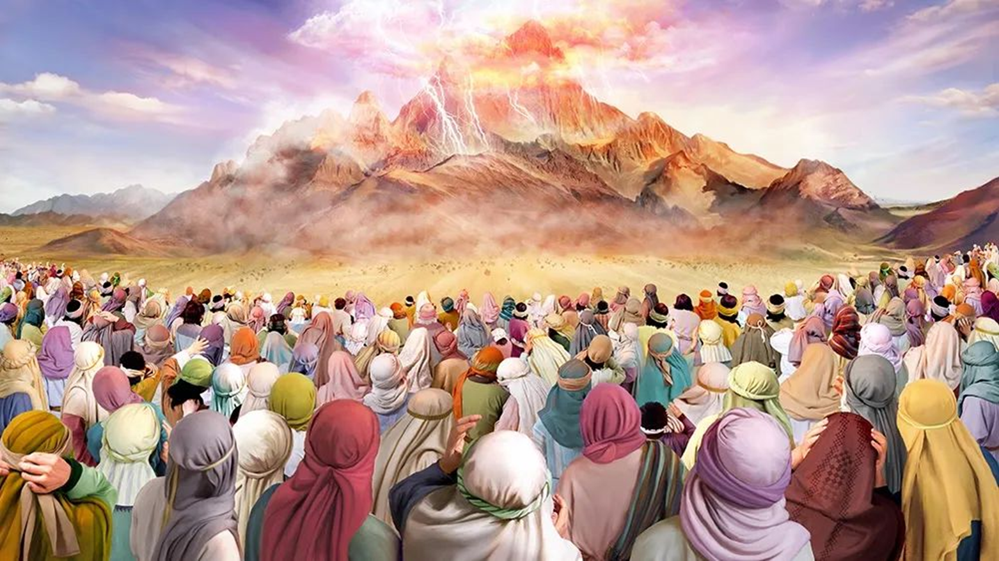
MERKTEXT
“Und der HERR sprach zu ihm (Mose):
,So sollst du den Israeliten sagen:
„Ihr habt gesehen, dass
ICH mit euch
vom Himmel geredet habe.
Darum sollt ihr euch
keine anderen Götter neben Mir machen, weder silberne noch goldene
sollt ihr euch machen.” ’ ”
2. Mose 20:22.23

Slide 3

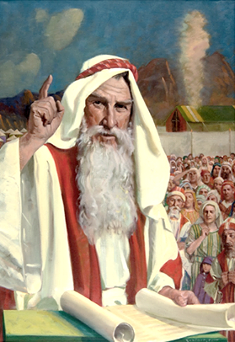
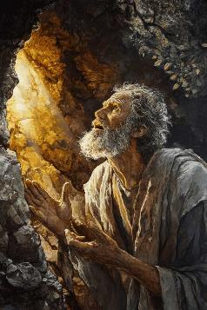
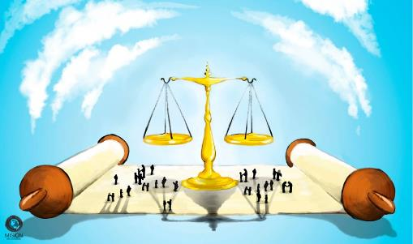
Nachdem Moses
dem Volk
die 10 GEBOTE
verkündet hatte,
bat es ihn,
als VERMITTLER
zwischen Gott
und ihnen zu fungieren
(2. Mo 20,19).
Von diesem Zeitpunkt an
gab GOTT
die Gesetze
dem MOSES
und dieser gab sie
an das VOLK weiter.
Sie sind,
kurz gesagt,
die
praktische Anwendung
der 10 Gebote
auf bestimmte Fälle
des täglichen Lebens.
Diese GESETZE, die als „BUNDESGESETZBUCH”
bezeichnet werden,
sollten das Leben des Volkes Israel
und damit auch unser Leben regeln
(mit den notwendigen Anpassungen
an unsere
heutigen
Verhältnisse).

Slide 4





Ü B E R
Wie das Gesetz auszuleben ist:
  Wie mit Gewalt umzugehen ist (2. Mo 21:1-32)
  So, 24. Aug ‘25 – Das Bundesbuch
  Der soziale Umgang (2. Mo 21:33-23:19)
  Mo, 25. Aug ‘25 – Weitere Gesetze
  Den Sieg gewinnen (2. Mo 23:20-33)
  Di, 26. Aug ‘25 – Gottes ursprünglicher Plan
Wie das Gesetz zu verstehen ist:
  Das Gesetz der Vergeltung
  Mi, 27. Aug ‘25 – Auge um Auge
  Belohnung und Bestrafung
  Do, 28. Aug ‘25 – Rache
blick

Slide 5

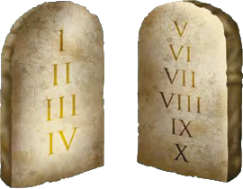

WIE DAS GESETZ AUSZULEBEN IST

Slide 6

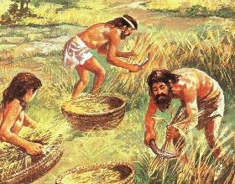
WIE MIT GEWALT UMZUGEHEN IST
So, 24. Aug ‘25 –
Das Bundesbuch
“Wer einen Menschen schlägt, dass er stirbt, der soll des Todes sterben.”
(2. Mose 21:12)
Das BUNDESGESETZBUCH beginnt mit der Regelung von 3 wesentlichen Aspekten
der hebräischen Gesellschaft (Sklaverei, Todesstrafe, Verletzungen):
Sklaverei (2. Mo 21:2-11)
  Männer wurden nach dem 7. Jahr freigelassen.
  Frauen waren ebenfalls frei,
  wenn sie nicht heirateten.
  Ein Mann konnte Sklave bleiben, wenn er dies wünschte.
All diese Gesetze zielen darauf ab,
Missbrauch und Gewalt zwischen Menschen
einzudämmen.

Slide 7
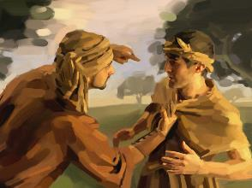
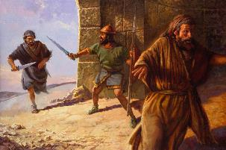
WIE MIT GEWALT UMZUGEHEN IST
So, 24. Aug ‘25 –
Das Bundesbuch
“Wer einen Menschen schlägt, dass er stirbt, der soll des Todes sterben.”
(2. Mose 21:12)
Das Bundesgesetzbuch beginnt mit der Regelung von 3 wesentlichen Aspekten
der hebräischen Gesellschaft:
2. Die Todesstrafe (Ex. 21:12-17)
  Für den vorsätzlichen Mörder
  Für den,
  der seine Eltern verletzt
  oder verflucht
  Für den Entführer
All diese Gesetze zielen darauf ab,
Missbrauch und Gewalt zwischen Menschen
einzudämmen.

Slide 8
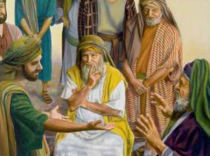
WIE MIT GEWALT UMZUGEHEN IST
So, 24. Aug ‘25 –
Das Bundesbuch
“Wer einen Menschen schlägt, dass er stirbt, der soll des Todes sterben.”
(2. Mose 21:12)
Das Bundesgesetzbuch beginnt mit der Regelung von 3 wesentlichen Aspekten
der hebräischen Gesellschaft:
3. Verletzungen (2. Mo 21:18-32)
  Verpflichtung zur
  finanziellen Entschädigung
  Im Falle einer Fehlgeburt
  verhängen der Richter und die Frau (zusammen mit ihrem Ehemann)
  die Geldstrafe.
All diese Gesetze zielen darauf ab,
Missbrauch und Gewalt zwischen Menschen
einzudämmen.

Slide 9

Mo, 25. Aug ‘25 – Weitere Gesetze
DER SOZIALE UMGANG
GOTT gab sich nicht
damit zufrieden,
uns lediglich
„grundlegende“ Gesetze
zu hinterlassen
und uns diese
nach eigenem Ermessen
anwenden zu lassen.
ER sorgte dafür,
dass wir
konkrete
ANWENDUNGSBEISPIELE
erhielten,
damit wir sie
RICHTIG UMSETZEN
können.

Slide 10
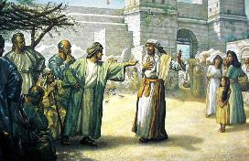
Mo, 25. Aug ‘25 – Weitere Gesetze
DER SOZIALE UMGANG
Konkrete ANWENDUNGSBEISPIELE:
Zu diesen Beispielen gehören
Angriffe von Tieren auf Tiere (2. Mose 21,35-36 ):
„ 35 Wenn jemandes Rind eines andern Rind stößt,
dass es stirbt, so sollen sie das lebendige Rind verkaufen
und das Geld teilen und das tote Tier auch teilen.
36 Ist’s aber bekannt gewesen,
dass das Rind zuvor stößig gewesen ist
und sein Besitzer hat es nicht verwahrt,
so soll er ein Rind für das andere erstatten und das tote Tier haben.“
Verleihen und Vermieten (2. Mose 22,13.14 ):
„13 Wenn es (Tier) jemand von seinem Nächsten leiht und es kommt zu Schaden oder stirbt,
wenn der Besitzer nicht dabei ist, so soll er’s ersetzen.
14 Ist der Besitzer dabei, soll er’s nicht ersetzen.
Ist er aber Tagelöhner, wird’s von seinem Lohn genommen.“

Slide 11
DER SOZIALE UMGANG
Mo, 25. Aug ‘25 – Weitere Gesetze
“Weigert sich aber ihr Vater, sie ihm zu geben,
so soll er Geld darwägen,
so viel einer Jungfrau als Brautpreis gebührt.” (2. Mose 22:16)
Konkrete ANWENDUNGSBEISPIELE:
Zu diesen gehören auch
voreheliche Beziehungen (2. Mose 22,15.16):
„ 15 Wenn jemand eine Jungfrau beredet,
die noch nicht verlobt ist
und schläft bei ihr,
so soll er den Brautpreis für sie geben
und sie zur Frau nehmen.
16 Weigert sich aber ihr Vater,
sie ihm zu geben,
so soll er Geld darwägen,
so viel einer Jungfrau als Brautpreis gebührt.“

Slide 12
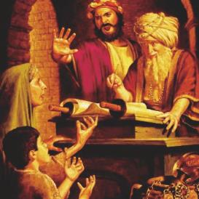
Mo, 25. Aug ‘25 – Weitere Gesetze
DER SOZIALE UMGANG
Konkrete ANWENDUNGSBEISPIELE:
Besonderes Augenmerk wird
auf den SCHUTZ
der Schwachen und Ausgegrenzten gelegt,
ohne ihnen jedoch ungerechtfertigte Vorteile
zu gewähren – das heißt,
ohne die Gerechtigkeit zu verzerren,
ihnen zu nützen oder zu schaden
(2. Mose 22,20-23; 23,2-3.6) z. B.:
Schutz des Fremden (2. Mose 22,20a):
„Einen Fremdling sollst du nicht bedrücken und bedrängen;
Schutz der Witwen u. Waisen (2. Mose 21):
„Ihr sollt Witwen und Waisen nicht bedrücken.“

Slide 13
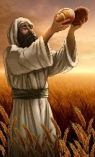
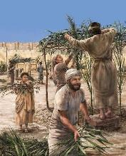
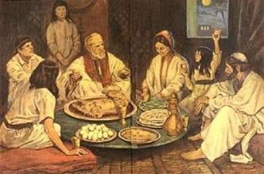
Mo, 25. Aug ‘25 – Weitere Gesetze
DER SOZIALE UMGANG
Da es sich um einen BUND zwischen GOTT und Seinem Volk handelte,
umfassten diese Gesetze auch die Art und Weise, wie wir mit IHM umgehen sollten.
Zusätzlich zu den
SABBATRUHEN
gab es die Verpflichtung,
die FESTE zu begehen,
die uns erinnern:
an unsere
Befreiung von der Sünde,
den göttlichen Schutz
und die glorreiche Zukunft,
die uns erwartet.

Slide 14

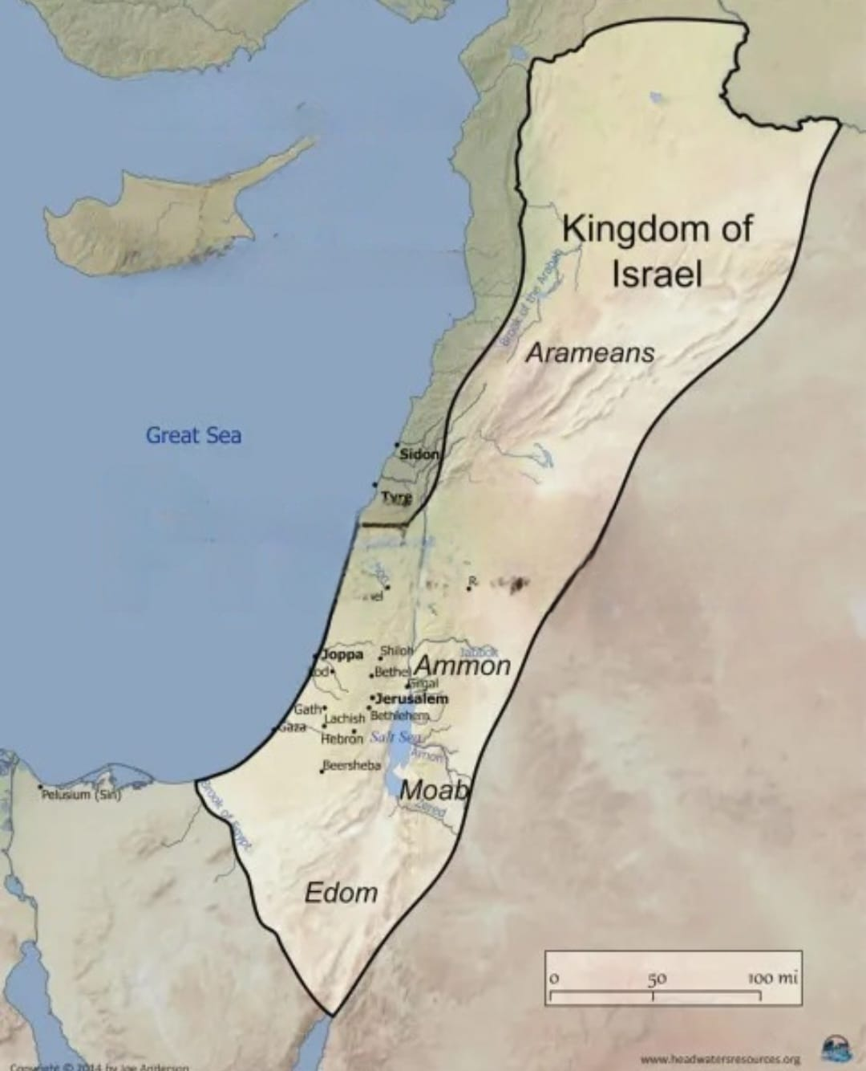
Di, 26. Aug ‘25 – GOTTES ursprünglicher Plan
DEN SIEG GEWINNEN
“Siehe, ICH sende einen Engel vor dir her, der dich behüte auf dem Wege und dich bringe an den Ort, den ICH bestimmt habe.” (2. Mose 23:20)
Warum gab GOTT dem Abraham
nicht das Land der Kanaaniter?
„Denn die Ungerechtigkeit der Amoriter
ist noch nicht vollendet“ (1. Mose 15,16).
Nach 400 Jahren der Gnade
hatten die Kanaaniter ihr Verhalten nicht geändert.
Es war an der Zeit, das Land
an Israel zu übergeben ... friedlich! (2. Mose 13,17)
Wenn GOTT sie
aus Ägypten herausgeführt hätte,
ohne dass sie kämpfen mussten,
das Meer in zwei Teile geteilt hätte,
sie auf wundersame Weise ernährt
und mit seinem Engel geführt hätte…
…wäre ER dann nicht
in der Lage gewesen,
ihnen Kanaan zu geben,
ohne dass sie dafür
kämpfen mussten?

Slide 15
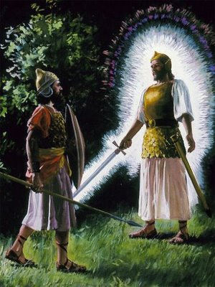
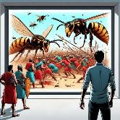
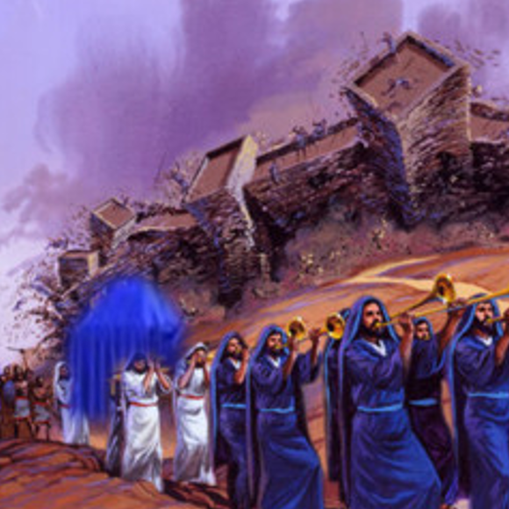
DEN SIEG GEWINNEN
Di, 26. Aug ‘25 – GOTTES ursprünglicher Plan
“Siehe, ICH sende einen ENGEL vor dir her, Der dich behüte auf dem Wege
und dich bringe an den Ort, den ICH bestimmt habe.” (2. Mose 23:20)
GOTT teilt Israel mit,
was es zu tun hat
Hört auf Seine Stimme, damit GOTT der Feind eurer Feinde sein kann (23:21-22).
Dient nur GOTT, damit Er alle Krankheiten beseitigen kann (23:24-26).
Schließt kein Bündnis mit den Kanaanitern, damit ihr nicht ihre Götter anbetet (23:32-33)
GOTT teilt Israel mit,
was ER tun wird
Er wird Seinen Engel senden, um sie zu beschützen und sie in Sicherheit zu bringen (23:20).
Der Engel wird vor ihnen hergehen
und sie nach Kanaan führen (23:23).
Er wird den Bewohnern Schrecken einjagen(23:27)
Er wird die Wespen senden, um die Bewohner zu vertreiben (23:28).
Er wird die Bewohner schrittweise vertreiben
(23:29-30).
Er wird die Bewohner Israel übergeben, bis sie vom Mittelmeer bis zum Euphrat herrschen (23:31).

Slide 16
“Im Laufe der Jahrhunderte
wurde GOTTES GESETZ
als höchster Maßstab der Moral bewahrt.
Keine Erfindung der Wissenschaft
oder der Fantasie geistreicher Menschen
konnten eine einzige wesentliche Pflicht entdecken,
die nicht durch diesen Kodex abgedeckt wäre.
GOTTES GESETZ
ist die Sicherheit des Lebens und des Eigentums,
des Friedens und des Glücks.
Es wurde gegeben,
um unser gegenwärtiges und ewiges Wohlergehen
zu sichern.”
E. G. White, The Upward Look (Der Blick nach oben), 7. Oktober

Slide 17

WIE DAS GESETZ
ZU VERSTEHEN IST

Slide 18


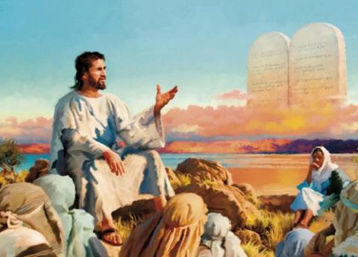
Mi, 27. Aug ‘25 – Auge um Auge
DAS GESETZ DER VERGELTUNG
“Auge um Auge, Zahn um Zahn, Hand um Hand, Fuß um Fuß,” (2. Mose 21:24)
Als JESUS die Bergpredigt hielt,
hob Er das Gesetz der Vergeltung auf (Mt 5,38-42) … oder etwa nicht?
Der Satz „Ihr habt gehört,
dass gesagt worden ist … aber Ich sage euch“
hob kein Gesetz auf
(JESUS verwendete denselben Satz für
„Du sollst nicht töten“ oder
„Du sollst nicht ehebrechen“,
aber Er hatte nie die Absicht,
diese Gesetze aufzuheben).
Tatsächlich hat JESUS das Gesetz immer erweitert, vertieft
und seine wahre Bedeutung verständlich gemacht!

Slide 19

Mi, 27. Aug ‘25 – Auge um Auge
DAS GESETZ DER VERGELTUNG
“Auge um Auge, Zahn um Zahn, Hand um Hand, Fuß um Fuß,” (2. Mose 21:24)
Es war nie die eigentliche Absicht des Vergeltungsgesetzes,
dass eine Person ihr Auge oder ihre Hand verlieren sollte,
weil sie einer anderen Person Schaden zugefügt hatte.
Dieses Gesetz wurde mit der Absicht formuliert, Rache, Blutfehden und Vergeltungsmaßnahmen
ohne vorherige Untersuchung zu verhindern.
SCHÄDEN mussten von RICHTERN BEWERTET werden, woraufhin eine ANGEMESSENE finanzielle ENTSCHÄDIGUNG festgelegt und gezahlt wurde.
Diese Praxis entstand, um zu verhindern,
dass Menschen SELBSTJUSTIZ übten.
GERECHTIGKEIT musste walten,
aber im EINKLANG mit GOTTES GESETZ.

Slide 20



Do, 28. Aug ‘25 – Rache
BELOHNUNG UND BESTRAFUNG
“Wenn er ihm aber nicht aufgelauert hat, sondern GOTT es durch seine Hand geschehen ließ, werde ICH dir einen Ort festsetzen, an den er fliehen kann.” (2. Mose 21:13)
Der Wunsch nach Rache ist tief in uns verwurzelt.
Außerdem steht er nie im Verhältnis
zu dem Unrecht, das uns angetan wurde:
„Wenn er mir das angetan hat,
werde ich ihm noch mehr antun.“
JESUS fordert uns auf,
das Gegenteil von dem zu tun, was wir uns wünschen: Böses mit Gutem zu vergelten (Mt 5,44).
Wo bleibt da die Gerechtigkeit?
Wer wird dann dem Täter geben,
was er verdient?

Slide 21
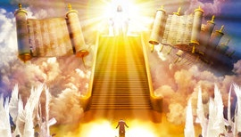
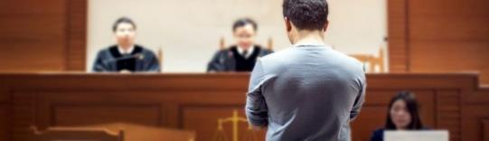
Do, 28. Aug ‘25 – Rache
BELOHNUNG UND BESTRAFUNG
“Wenn er ihm aber nicht aufgelauert hat, sondern GOTT es durch seine Hand geschehen ließ, werde ICH dir einen Ort festsetzen, an den er fliehen kann.” (2. Mose 21:13)
Obwohl persönliche Rache im Bundesgesetz
toleriert wird, wurde sie durch die Schaffung
eines Rechtssystems eingeschränkt,
um Missbrauch zu verhindern
(2.Mo 21,12-13.22; 22,8-9).
GOTT sagt uns nicht,
dass der Angreifer
nicht bestraft wird
oder dass jede Tat gerächt wird.
Aber ER sagt uns ganz klar,
dass ER der Rächer sein wird
(Röm 12,19-21).
Niemand kann gleichzeitig
die Rolle des Richters, der Geschworenen
und des Vollstreckers übernehmen.
Wenn eine Strafe verhängt werden muss,
muss dies durch ein FAIRES GERICHTSVERFAHREN geschehen.
Und CHRISTUS wird der HÖCHSTE und ENDGÜLTIGE RICHTER sein.

Slide 22

“Als SCHÖPFER von allem
ist GOTT HERRSCHER über alles
und Er ist verpflichtet,
Sein GESETZ im gesamten Universum
geltend zu machen.
Von Seinen Geschöpfen
weniger als die Befolgung
Seines GESETZES zu verlangen,
hieße, sie dem Untergang preiszugeben.
Die ÜBERTRETUNG Seines Gesetzes nicht zu bestrafen, hieße, das Universum in ein CHAOS zu stürzen. …“

Slide 23

“… Das moralische GESETZ
ist GOTTES SCHUTZWALL
zwischen dem handelnden Menschen und der Sünde.
Darum hat die unendliche Weisheit
den Menschen
die Unterscheidung
zwischen Recht und Unrecht,
zwischen Sünde und Heiligkeit
vor Augen geführt.”
E. G. White, The Signs of the Times (Zeichen der Zeit), 5. Juni 1901

